Slide 1
Today's Program
18:30～ Opening
18:30～ Vizziesによるオープンデータを活用した活動紹介
／Yuta Sakai様
18:45～ OpenDataBattle発表までの道のり／Toko_tabo様
19:00～ 仙台市オープンデータでグループワーク！
20:00～ Closing
20:30～ 懇親会

Slide 2
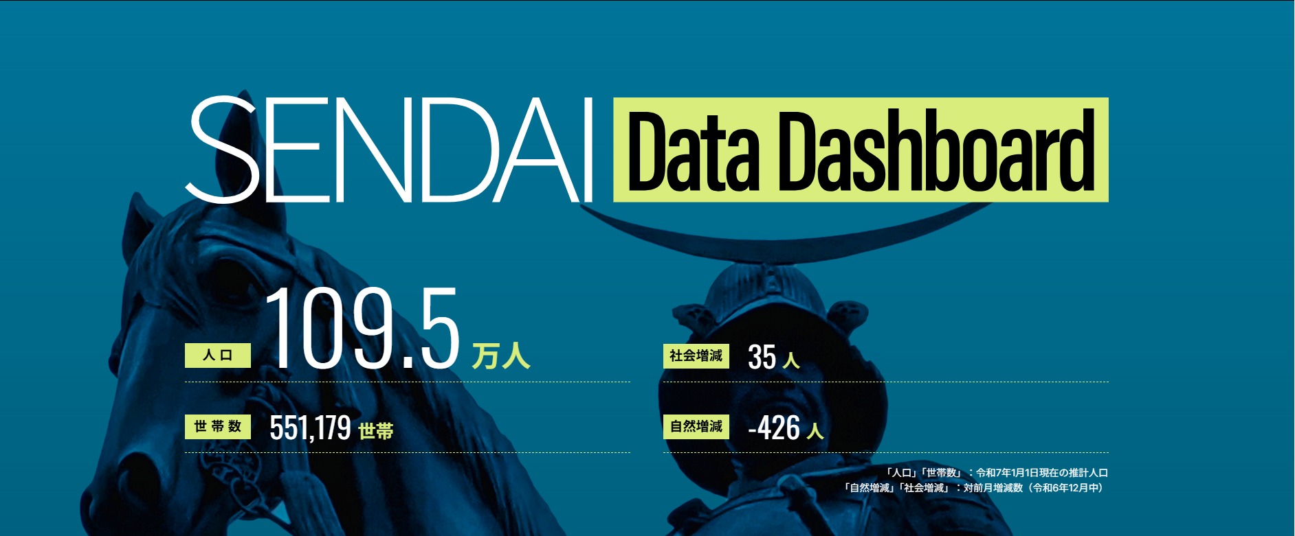
Today's Mission
仙台市の職員になったつもりで、仙台データダッシュボードでパブリッシュするスマートなVizをつくってみよう！
Notes:
仙台市経済局の富田です。簡単に本日のグループワークのガイダンスをさせていただきます。
本日のグループワークでは、みなさんが仙台市職員になったつもりで、仙台データダッシュボードでパブリッシュする「スマートな」Vizをつくっていただこうと思います。
仙台データダッシュボードとはなんぞや？と思った方もいると思いますが、まずはネットで「仙台データダッシュボード」と検索してみましょう。
（仙台データダッシュボードのトップページを開く）
ご覧のとおり、こちらでは仙台市が持っているオープンデータを市民の方に広く使っていただくために可視化したダッシュボードを整備しています。
下にスクロールしていくと、人口・環境・子育て…いろいろなダッシュボードがありますが、、、
実はこのダッシュボードに対して多方面からたくさんの意見があり、まだまだ改善の余地が多い状態です。
そこで、本日はこのダッシュボードを参考にしながら、よりスマートなダッシュボードになるようなVizをつくり、共有できればと思います。

Slide 3

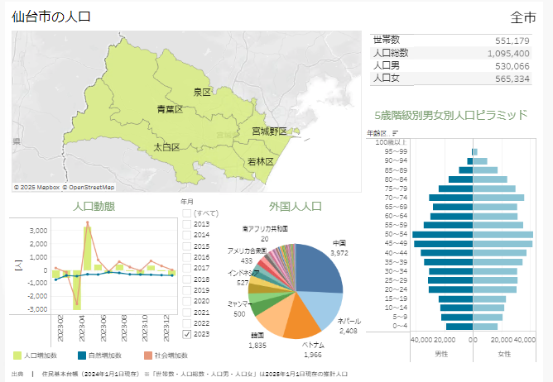
“Smarter” dashboards for…
ペルソナ①
上杉さん
東京都在住
28歳・ネイリスト・女性
仙台市出身
独立し仙台市内で
ネイルサロン開業予定
仙台に戻るのは久しぶり…
いくつか内見する前にWEB情報であたりをつけたい
サロンを軌道にのせるには
リピーターをつけるのが大事
ターゲット層がどのくらい住んでいるか複数エリアを比較したい
Notes:
ただ、それだけだと漠然として何を目指してVizをつくればいいかわからないと思いますので、事前に事務局で３つのペルソナを作りました。
グループごとにペルソナの目的や課題感に合わせてVizを作っていただきたいとおもいます。
また、ワークに使用するデータも事前に事務局で用意しております。
「仙台ダッシュボード＞オープンカタログ＞データセット＞20250207東北Tableauユーザー会用」に格納しておりますのでこちらからDLしてください。
ちなみに、余談ですが、このグループワークの企画やペルソナは、私と、同じく仙台市職員の小幡さん、NTTコミュニケーションズの船越さんの3人で考えたもので、
3人とも現在、NTTドコモの木村さんを師匠にDATA Saber試練に挑戦中です。
今日のイベントも、実はコミュニティポイント獲得を個人的な目的の一つとしている部分がありますが、その割に面子が豪華すぎて一石二鳥どころじゃないかもしれません。笑

Slide 4

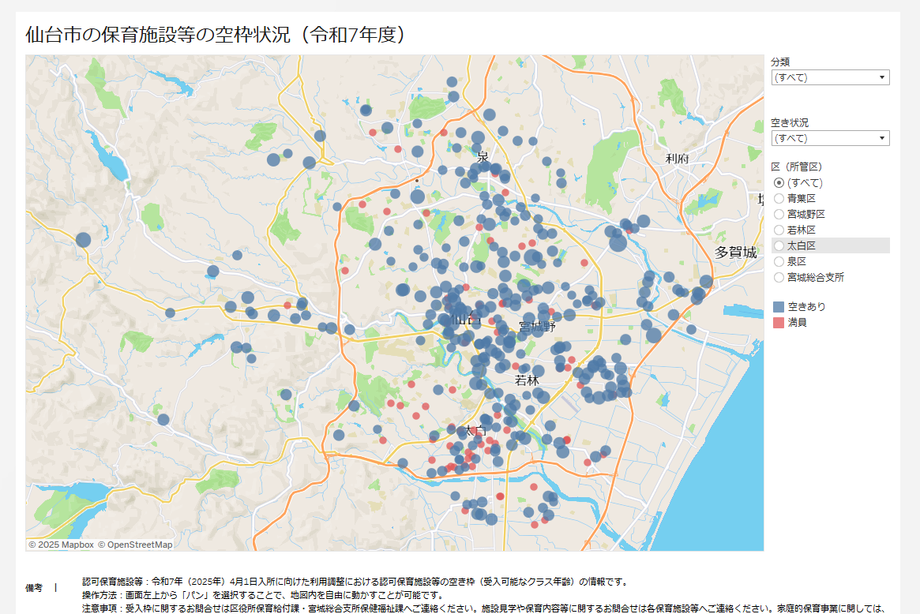
“Smarter” dashboards for…
ペルソナ②
広瀬さん
太白区在住
32歳・会社員・女性
１歳になる子供を
保育施設に預け
職場復帰を検討中
子供の面倒を見ながら役所や
保育施設に足を運ぶのはまだ大変…下調べはWEBでしたい
自宅近く／職場近くの
複数のエリアを横断的に
比較検討したい
預けることが最優先だが
保育施設の種類や
評判ももちろん気になる
Notes:
ただ、それだけだと漠然として何を目指してVizをつくればいいかわからないと思いますので、事前に事務局で３つのペルソナを作りました。
グループごとにペルソナの目的や課題感に合わせてVizを作っていただきたいとおもいます。
また、ワークに使用するデータも事前に事務局で用意しております。
「仙台ダッシュボード＞オープンカタログ＞データセット＞20250207東北Tableauユーザー会用」に格納しておりますのでこちらからDLしてください。
ちなみに、余談ですが、このグループワークの企画やペルソナは、私と、同じく仙台市職員の小幡さん、NTTコミュニケーションズの船越さんの3人で考えたもので、
3人とも現在、NTTドコモの木村さんを師匠にDATA Saber試練に挑戦中です。
今日のイベントも、実はコミュニティポイント獲得を個人的な目的の一つとしている部分がありますが、その割に面子が豪華すぎて一石二鳥どころじゃないかもしれません。笑

Slide 5
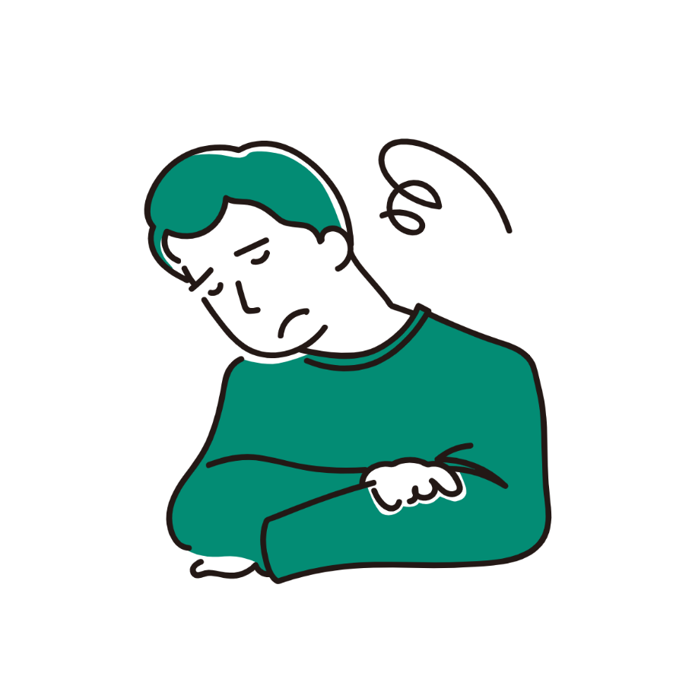
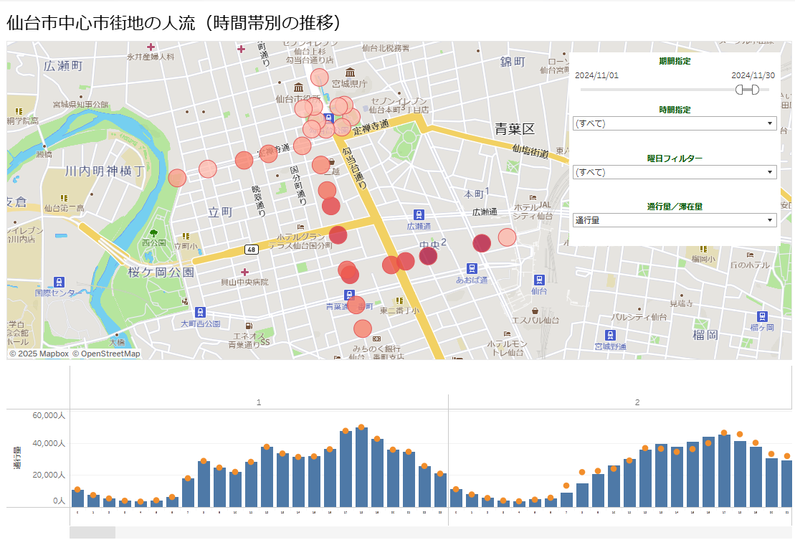
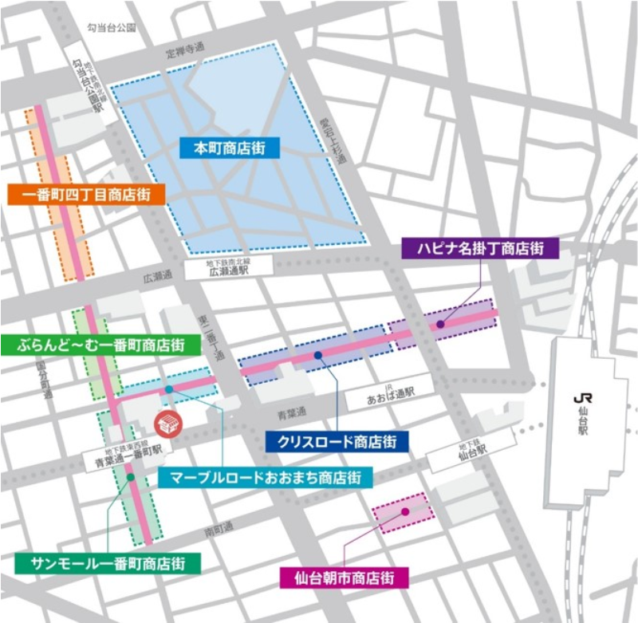
“Smarter” dashboards for…
ペルソナ③
柏木さん
青葉区在住
54歳・呉服店・男性
マーブルロードおおまち商店街で老舗呉服店を経営している
商店街の役員も兼務
（参考）仙台市中心部商店街の位置関係
経営は好調とはいえない状況…
営業時間・定休日・従業員のシフトなどを抜本的に見直したい
商店街役員として誘客のため
新規イベントを立ち上げる動きもある
いつ開催するか考え始めないと…
Notes:
ただ、それだけだと漠然として何を目指してVizをつくればいいかわからないと思いますので、事前に事務局で３つのペルソナを作りました。
グループごとにペルソナの目的や課題感に合わせてVizを作っていただきたいとおもいます。
また、ワークに使用するデータも事前に事務局で用意しております。
「仙台ダッシュボード＞オープンカタログ＞データセット＞20250207東北Tableauユーザー会用」に格納しておりますのでこちらからDLしてください。
ちなみに、余談ですが、このグループワークの企画やペルソナは、私と、同じく仙台市職員の小幡さん、NTTコミュニケーションズの船越さんの3人で考えたもので、
3人とも現在、NTTドコモの木村さんを師匠にDATA Saber試練に挑戦中です。
今日のイベントも、実はコミュニティポイント獲得を個人的な目的の一つとしている部分がありますが、その割に面子が豪華すぎて一石二鳥どころじゃないかもしれません。笑

Slide 6
Rule
時間配分
19：00～19：05 ガイダンス（5分）
19：05～19：45 グループワーク（40分）
19：45～20：00 Viz紹介プレゼン発表（15分）
グループワークの時間が限られているため、どんどんアイデアを出してViz化しましょう！
必要に応じて別添Work Sheetを活用してください。
各グループで取り組んでいただくペルソナは以下のとおりです。
  グループ１：ペルソナ①上杉さん（ネイルサロン開業）
  グループ２：ペルソナ②広瀬さん（保育施設検討）
  グループ３：ペルソナ③柏木さん​（店舗経営・商店街活性化）
事務局が準備したデータ以外にも、ネット上に上がっているオープンデータ等の活用もＯＫです！
Notes:
最後に、細かいルールなどの補足です。

Slide 7
Work Sheet
グループNo.：
メンバー：○○、○○、○○、○○、○○、
ターゲット：○○さん
注目した課題：
テキストテキストテキスト・・・
テキストテキストテキスト・・・
テキストテキストテキスト・・・
既存ダッシュボードの問題点：
テキストテキストテキスト・・・
テキストテキストテキスト・・・
テキストテキストテキスト・・・
Viz作成の方向性：
テキストテキストテキスト・・・
テキストテキストテキスト・・・
テキストテキストテキスト・・・

Slide 8
Appendix

